Slide 1
Kobiety są z Wenus, mężczyźni są Marsa - różnice psychologiczne pomiędzy płciami
dr Sabina Zalewska
Uniwersytet Kardynała Stefana Wyszyńskiego w Warszawie

Slide 2
http://www.youtube.com/watch?v=aZBhyPiyeOs

Slide 3
John Gray "Mężczyźni są z Marsa, Kobiety z Wenus"
"Dawno, dawno temu spotkali się i zakochali w sobie Marsjanie i Wenusjanki. Dzięki temu, że akceptowali i szanowali swe odrębności, udało im się stworzyć szczęśliwe związki. Potem przybyli na Ziemię i tu zapomnieli, że pochodzą z różnych planet..."

Slide 4
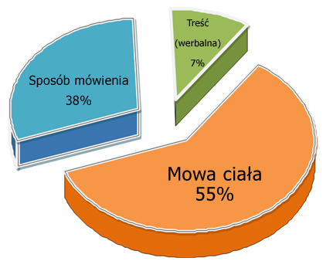
KOMUNIKACJA

Slide 5
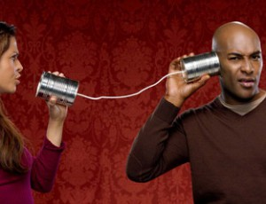
Komunikacja między płciami
Mężczyźni mówią mniej - ich celem jest wywieranie wpływu i ugruntowanie swojej pozycji. Mężczyznom zależy na władzy.
Kobiety mówią więcej – ich celem jest nawiązanie łączności. Kobietom zależy na intymności.
ALE: w grupie mieszanej (w której są mężczyźni) kobiety mówią mniej.

Slide 6
Lakoff twierdziła, że kobiety:
częściej przepraszają w trakcie rozmowy (Przepraszam, ale myślę, że…);
stosują prośby niebezpośrednie i grzeczne polecenia (Chce mi się pić zamiast Podaj mi wody);
zwykle rzadko używają wulgaryzmów i szorstkich słów;
są lepszymi słuchaczami (zadają dodatkowe pytania);
wykazują w rozmowie niepewność i podporządkowanie się zewnętrznej dominacji (Nie wiem, czy można tak powiedzieć, ale…, Nie znam się na tym, ale…);
używają wielu banalnych słów (szczególnie przymiotników, jak cudowny, boski, niesamowity, itp.);
częściej używają czasu przeszłego;
bardziej dbają o poprawność języka i wymowy.

Slide 8
Słowniczek przedstawiający meandry komunikacji-damsko męskiej
KOBIETY MÓWIĘ
MĘŻCZYŹNI SŁYSZĄ
W porządku (także dobrze, niech będzie)
Nie rozumieją, że ani nie w porządku, ani nie dobrze.
5 minut
Ich 5 to tyle czasu, ile akurat potrzebują: 15, albo 45 minut, zależy od okoliczności.
Nic
Ich nic działa, jak komenda wyłączająca myślenie i działanie u mężczyzn. Nic nie jest w porządku!
Skoro tak mówi to tak jest
Czas nie jest względny. 5 minut to 5!
Zatroszczył się. Spytał co jest! Jak NIC to NIC!

Slide 9
SŁOWNICZEK C.D.
Śmiało
Sposób na oznajmienie dezaprobaty.
Być może (także zastanowię się, zobaczymy)
Starają się być delikatne i dyplomatyczne. Zamiast od razu rzucić stanowcze nie, próbują taktownie dać do zrozumienia, że pewne rzeczy nie wchodzą w rachubę.
Jesteś pewny?
Subtelna wskazówka, którą próbują dać do zrozumienia, że oni brną w ślepy zaułek.
Kobiece „śmiało” traktują jak zielone światło, działaj!
Oni usłyszeli tak.
Oni zamiast wrzucić wsteczny, przeważnie jeszcze przyspieszają.

Slide 10
SŁOWNICZEK C.D.
Urocze i Interesujące
Chcą z wyczuciem oznajmić im, że coś się Nam nie podoba. Krótko mówiąc łaskawie umożliwiają im skorygowanie ich własnych błędów.
Szkoda i Przykro
Ostrzegają ich, że to im będzie przykro. Tracą coś. Dają im szansę poprawy.
Już sobie poradziłam
Starają się nie zaogniać sytuacji i nie robić scysji. Optymistycznie zakładają, że może coś do nich dotrze i zrozumieją, co mają zrobić.
Nie rozumieją kompletnie, co one do nich mówią.
Oni taktują to jako retoryczne pytania.
Skoro sobie poradziły, to jest w porządku

Slide 11
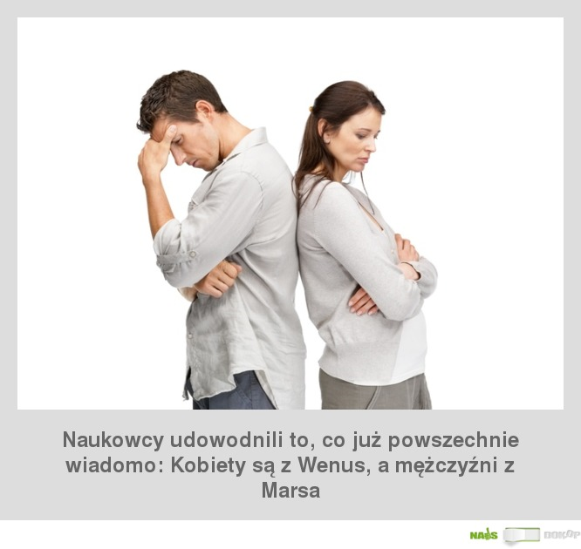
SŁOWNICZEK C.D.
Westchnięcie (gdy słów już brak)
Dezaprobata, załamanie rąk, pretekst do poważnej rozmowy
Nie zwracają na to uwagi. Po długim wzdychaniu pytają: Słabo Ci?

Slide 12
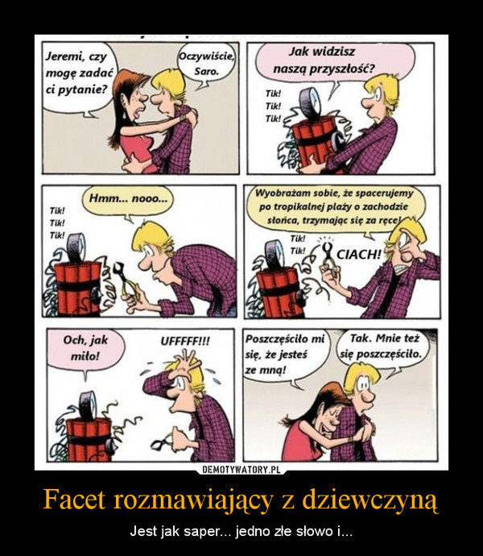

Slide 18
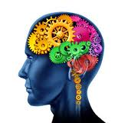
RÓŻNICE W BUDOWIE MÓZGU
Mózg mężczyzn jest większy, ale nie ma to wpływu na inteligencję oraz sposób komunikowania.
Faktem jest specjalizacja półkul mózgowych (tzw. lateralizacja) / R. Ornstein
Kobiety mają lepiej rozwiniętą prawą półkulę - intuicyjną, mężczyźni – lewą, logiczną.

Slide 19
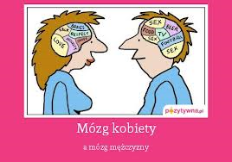
RÓŻNICE W BUDOWIE MÓZGU C.D.

Slide 22
Różnice w mózgu
KOBIETY
MĘŻCZYŹNI
więcej znaczy to co widzą, słyszą, odczuwają
częściej niż panowie płaczą, a jest to spowodowane tym, że do mózgu kobiet dociera większa liczba sygnałów o zabarwieniu emocjonalnym, na które reagują mocniej
do emocjonalnej bliskości dążą poprzez rozmowę i zwierzenia
wyróżniają się bogatszym słownictwem, lepszą pamięcią wzrokową i lepiej "wyczuwają" problemy
rzadziej rozmawiają o uczuciach
mają lepszą koordynację na linii ręka-oko
mają lepsze wyczucie perspektywy i myślenie abstrakcyjne
mają większą pewność siebie
mają większą agresję. Mężczyźni, zdecydowanie częściej niż kobiety uprawiają sporty, w których bycie agresywnym jest niezbędne. Są to wszystkie rodzaje walk oraz gry zespołowe oparte na przewadze fizycznej i sile

Slide 23
Różnice mózgu C.D.
KOBIETY
MĘZCZYŹNI
mózg jest przystosowany do otrzymywania większego zasobu informacji zmysłowych i dostrzegania związków między nimi
są sprytniejsze i bardziej dokładne, zapamiętują też większą liczbę przypadkowych informacji
są empatyczne, bardziej dbają o atmosferę, a nie wyłącznie o treść
zdecydowanie więcej czasu poświęcają swojej urodzie. Stosują diety, nakładają makijaż, modnie się ubierają. Wygląd jest istotnym elementem ich samooceny.
lepsze zapamiętywanie informacji, które tworzą spójną całość albo mają istotne znaczenie
w rozmowie skupiają się na faktach, liczbach, konkretach
koncentrują się na rozwiązywaniu problemów, skutecznym działaniu, efektach swojej pracy
mają lepszą opinię na temat swojego wyglądu, bardziej się sobie podobają
mężczyźni widzą siebie jako całość

Slide 24
Mężczyźni są z Marsa, a kobiety z Wenus?
Badania profesor Reis i doktoar Carothers
Stereotypy
Badania Szkoły Wyższej Psychologii Społecznej

Slide 25
Dziękuję za uwagę

